Slide 1

Обереги
народов Поволжья
Презентацию подготовили:
Козицкая О.Ю., Нургалиева Л.Л.
Воспитатели гр.№9
ДС «Гнёздышко» г.Кинель

Slide 2

Цель,
направление деятельности проекта
Познакомить детей с одним из явлений народного искусства - оберегом.
Развить наблюдательность, умение анализировать, обобщать.
Развить мотивацию детей к познанию, возрождению, сохранению и почитанию народной культуры.

Slide 3
Актуальность проекта
Многовековая история культуры неразрывно связана с народными поверьями. Они пришли к нам из глубины времен как память о наших предках, первые попытки понять окружающий мир, оградить себя от неблагоприятных событий.
На протяжении тысячелетий не один дом не обходился без оберегов. Люди верили, что обереги охраняют их от болезней, «дурного глаза», хищных зверей, стихийных бедствий и разных напастей.
Особое значение необходимо уделить приобщению подрастающего поколения к духовному наследию народа. Знакомство с народными обычаями, обуславливает создание новых проявлений способностей ребенка. В процессе работы дети знакомятся с историей возникновения оберегов, с различными видами оберегов. Дети знакомятся с правилами изготовления оберегов, изготавливают их для себя и своих близких.
Творческая работа по созданию оберегов, вызывает у ребенка интерес к их исследованию, развивает мыслительные операции, стимулирует познавательную активность и любознательность.

Slide 4
Задачи
Вызвать у детей интерес к знакомству с традициями народов Поволжья.
Сформировать у детей знания и представления об образе жизни людей, населяющих Поволжье, их обычаях, традициях, фольклора и национальных костюмах.
Сформировать у детей умение применять полученные знания, представления о народах Поволжья в самостоятельной деятельности (продуктивной, игровой).
Дать знания о символах и древних образах народов Поволжья;
Повысить компетентность родителей в приобщении детей к обычаям, традициям, фольклору и национальным костюмам народов Поволжья.
Способствовать активному участию родителей в организации экскурсий и досуговых мероприятий, способствующих ознакомлению детей среднего дошкольного возраста с культурой и традициями народов Поволжья

Slide 5
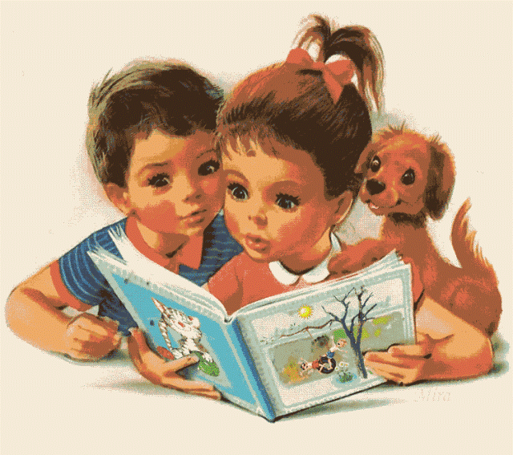
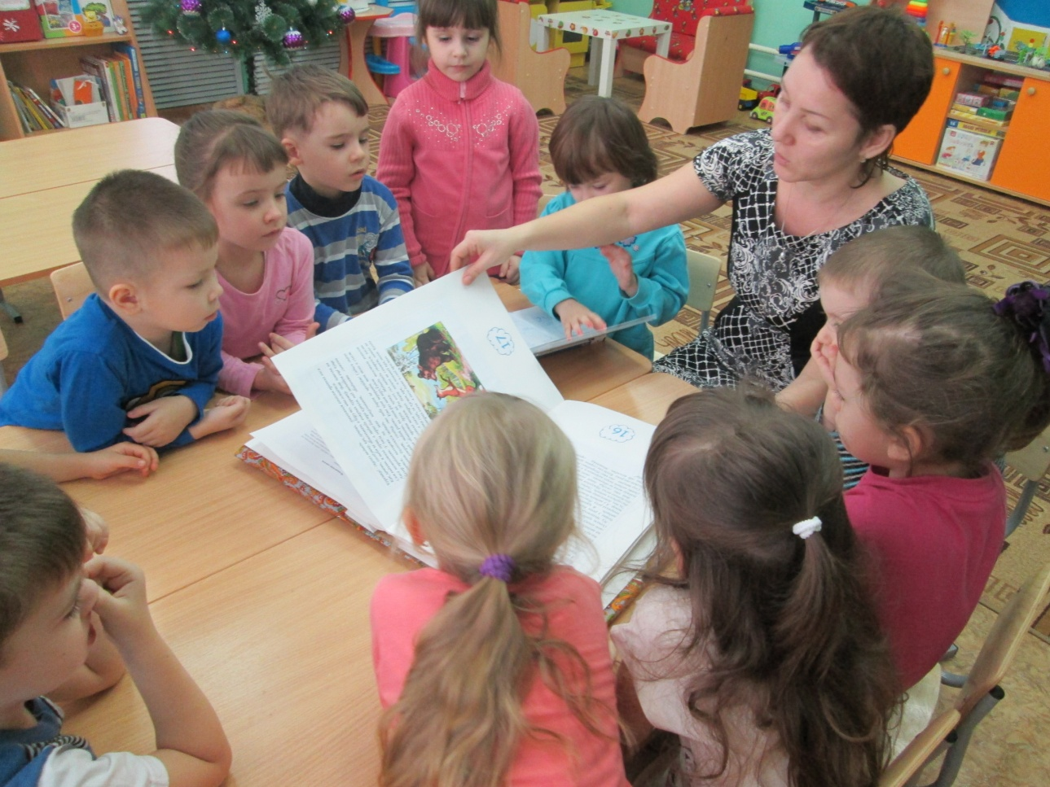
Читаем

Slide 6

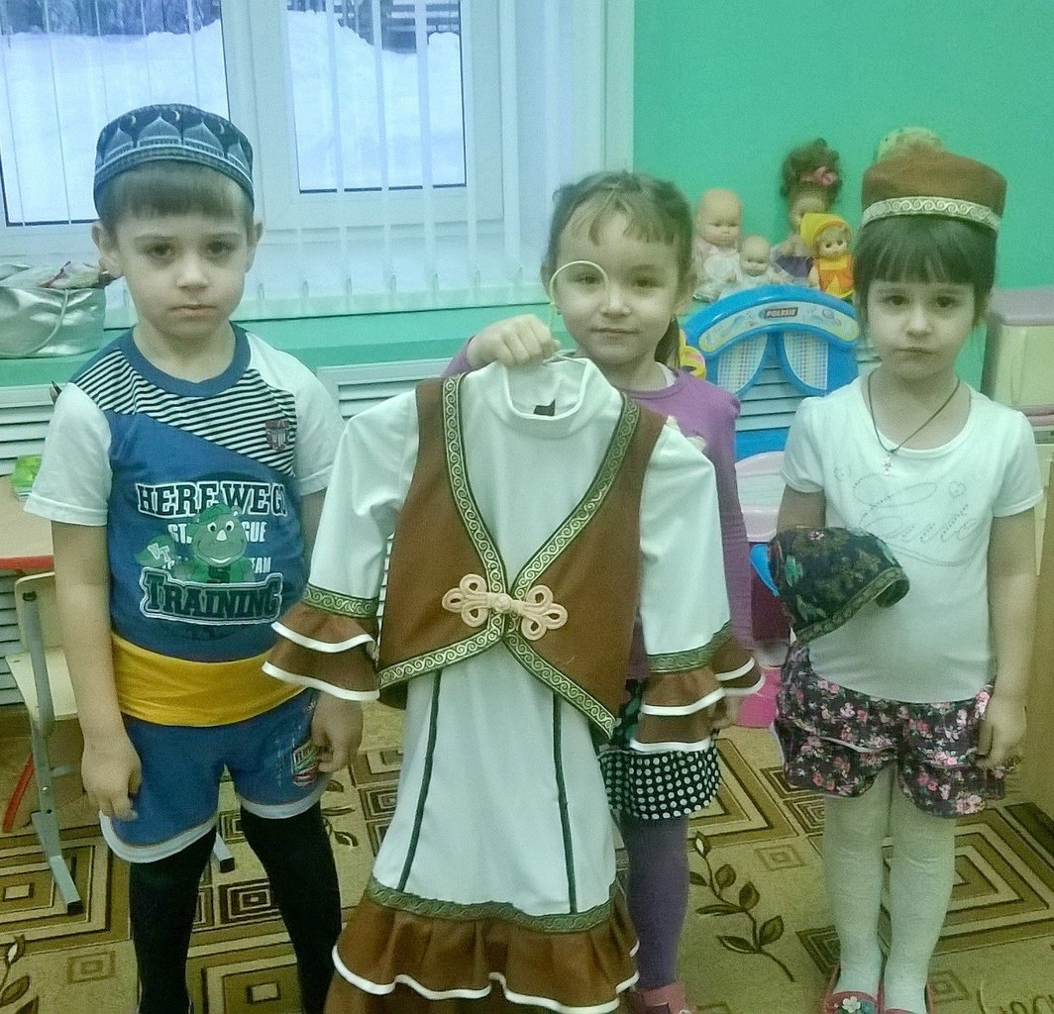
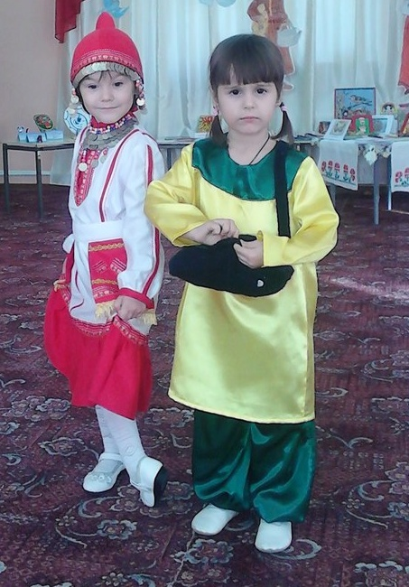
Изучаем обычаи

Slide 7
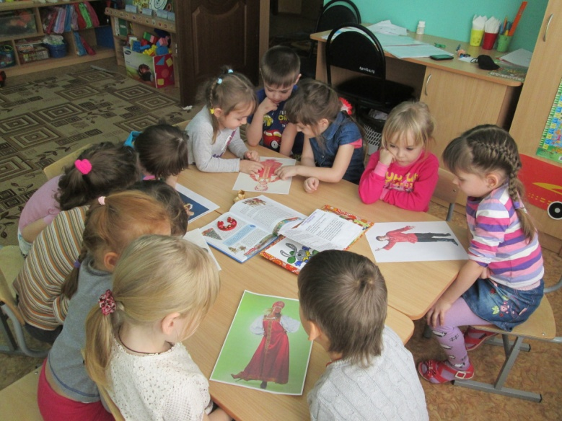
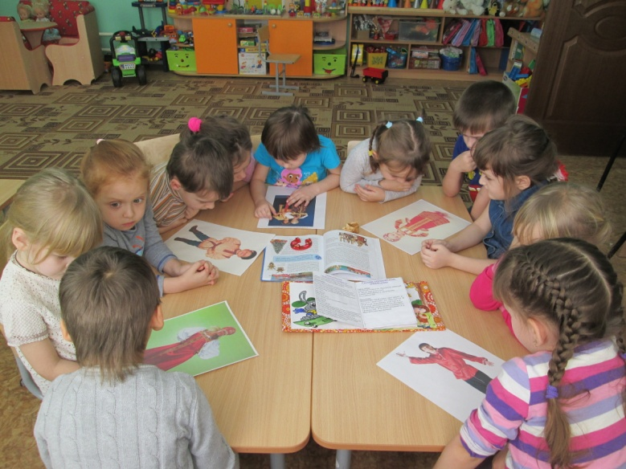
Изучаем костюмы

Slide 8
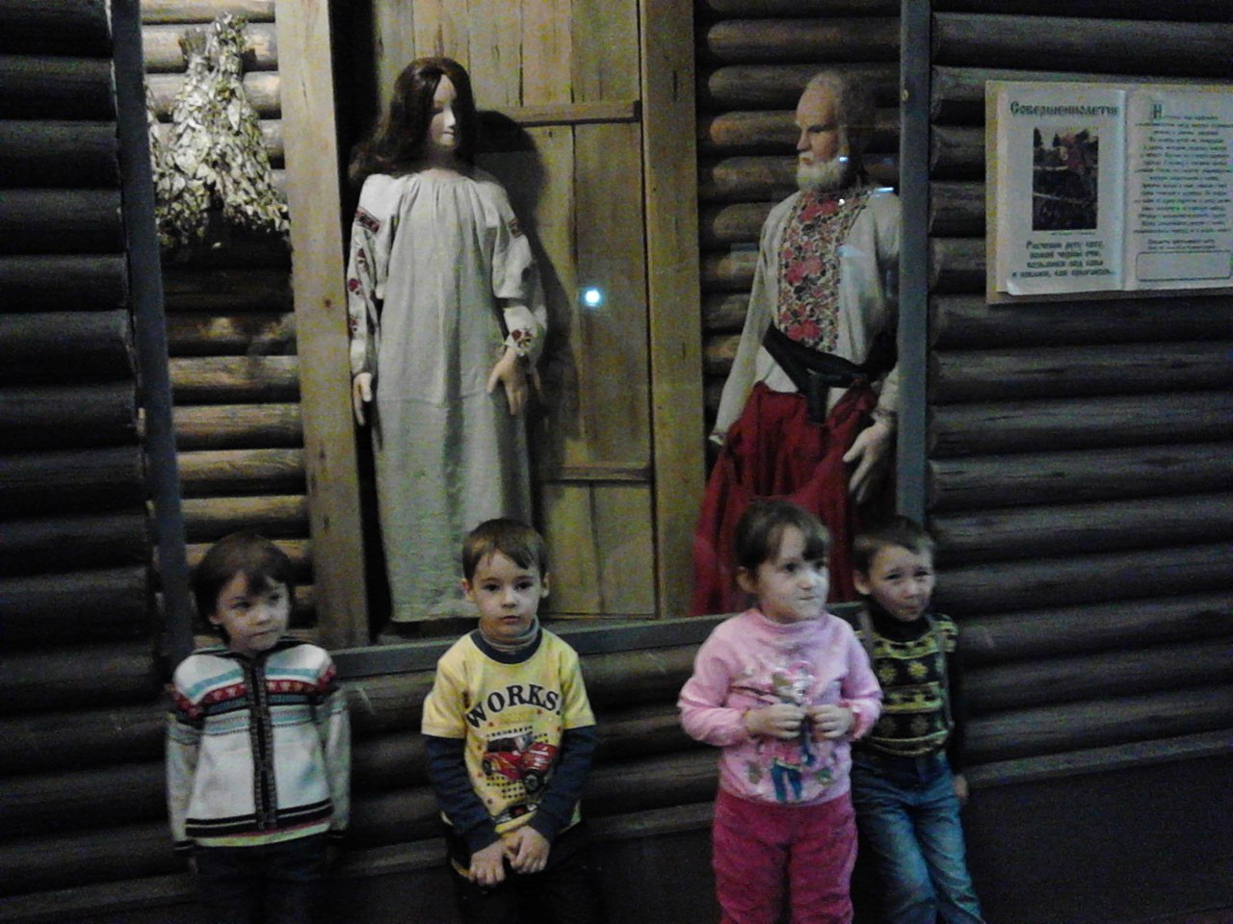

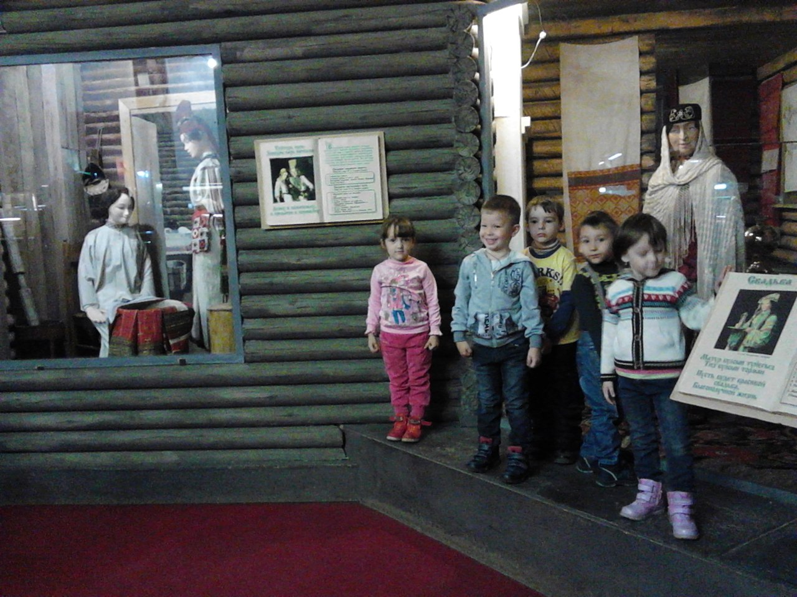
Посещение выставки

Slide 9

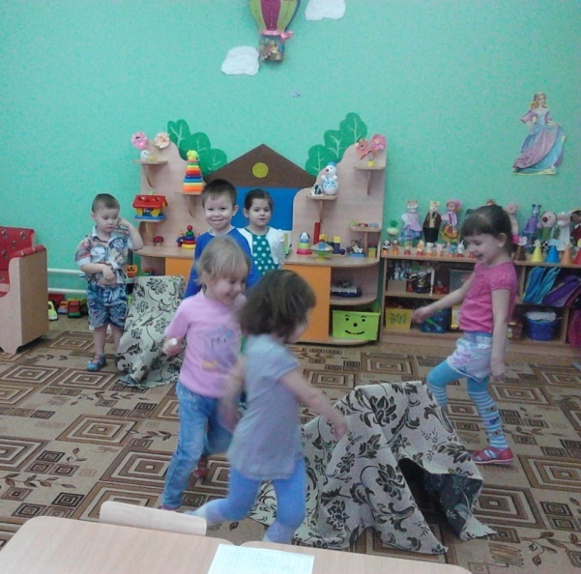
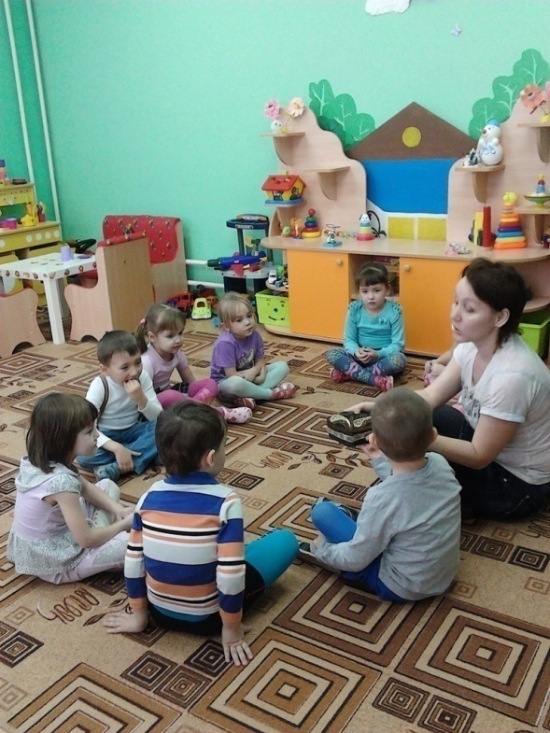
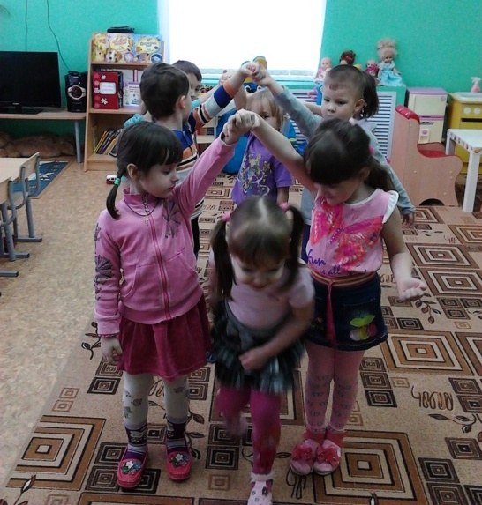
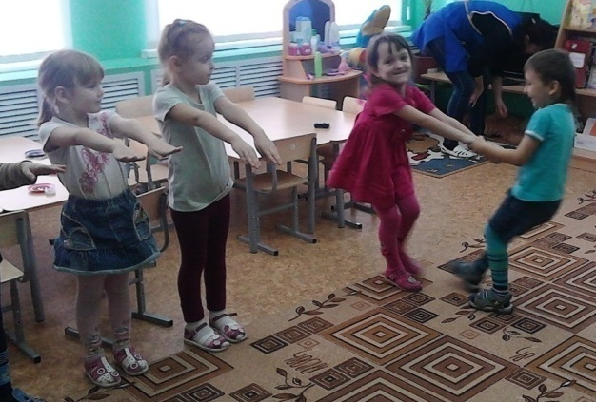
Играем

Slide 10
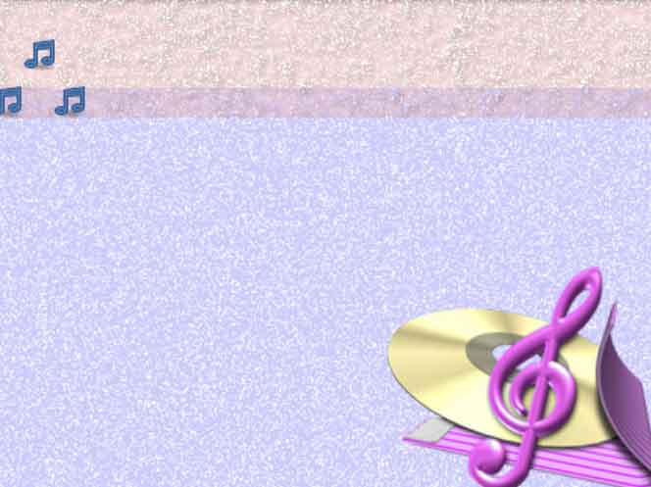
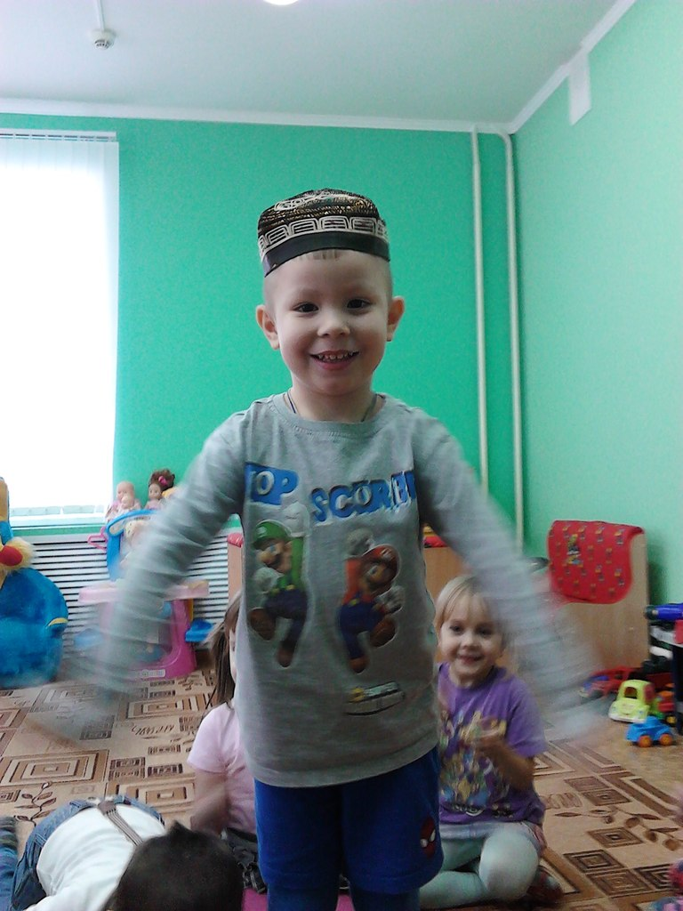
Слушаем народные песни
и
танцуем

Slide 11

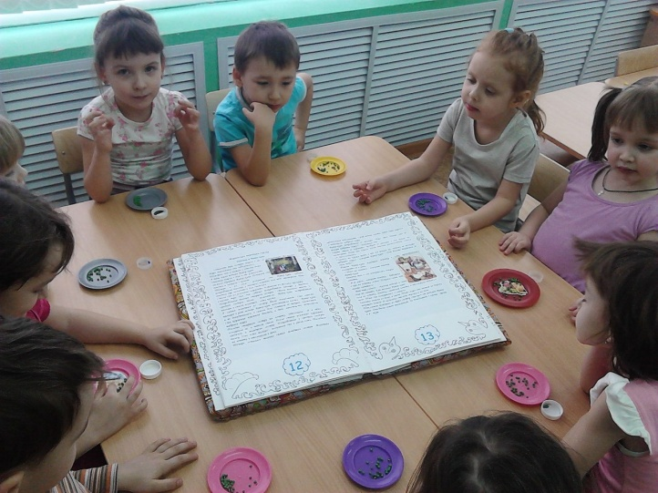
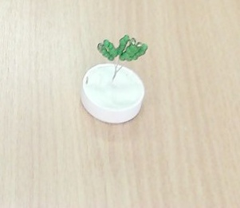
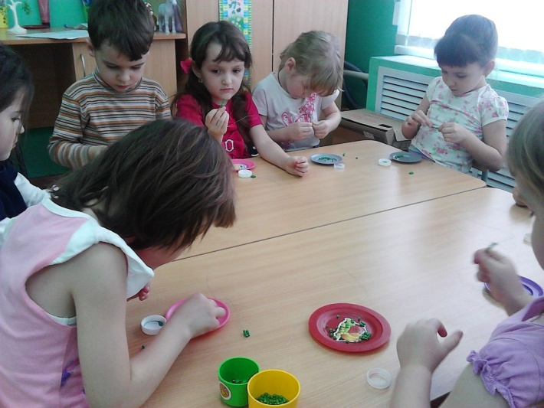
Марийский оберег «Береза»

Slide 12


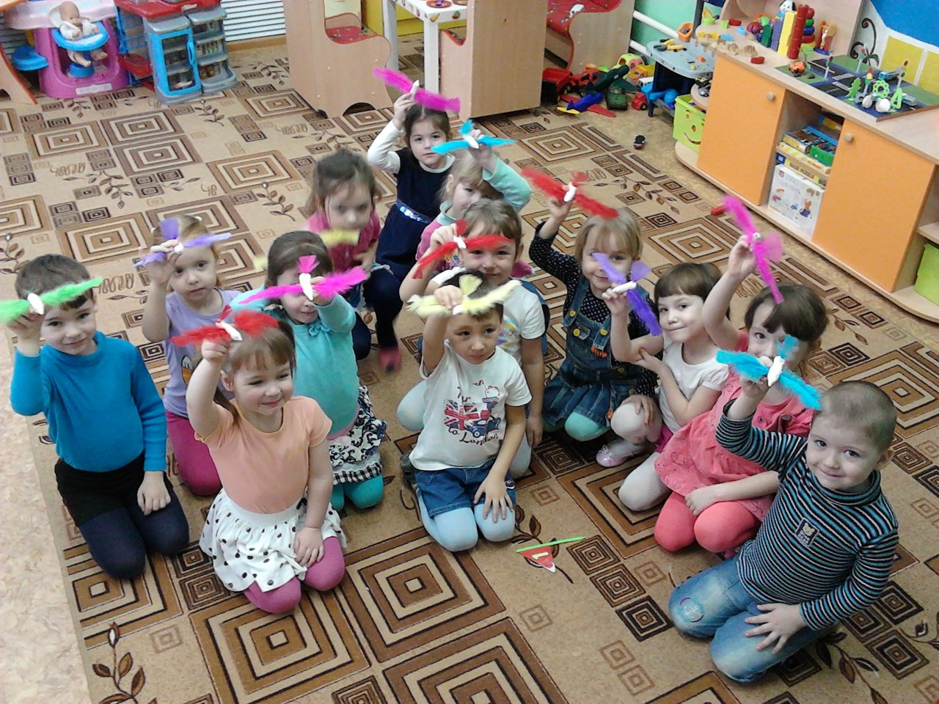
Башкирский оберег
«Птица»

Slide 13

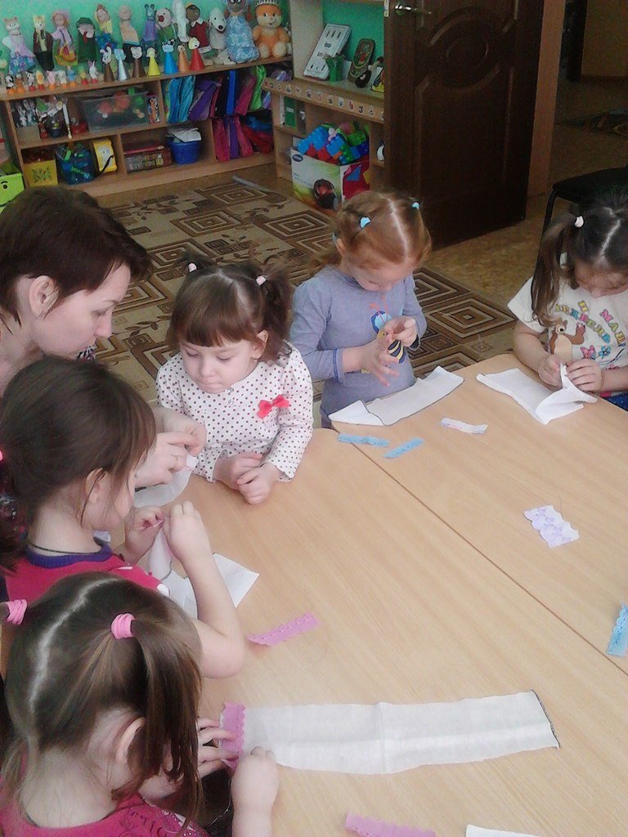
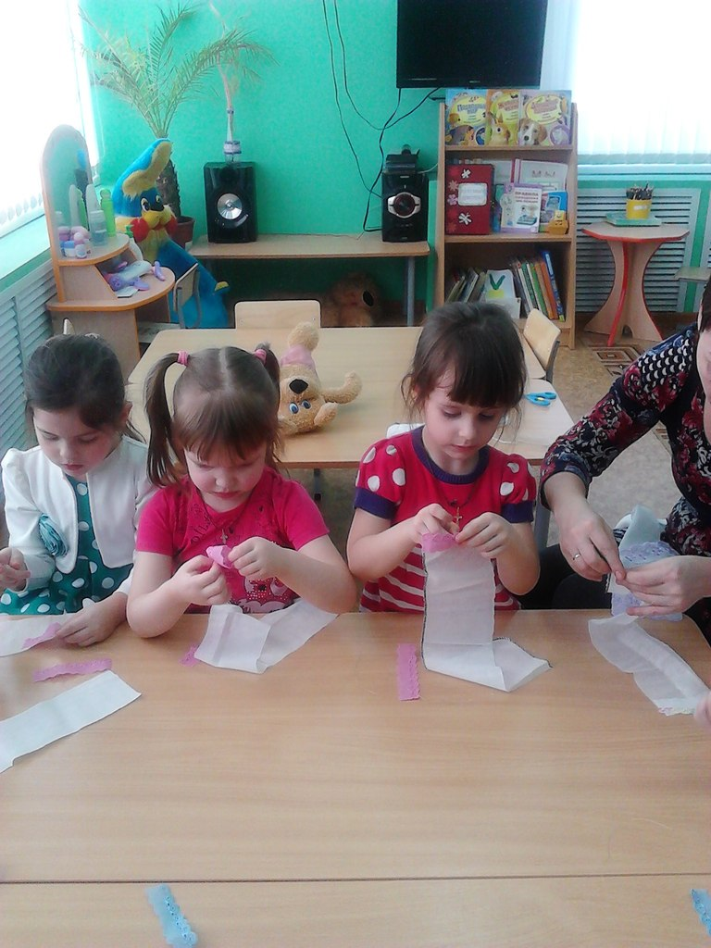
Мордовский оберег «Рушник»

Slide 14
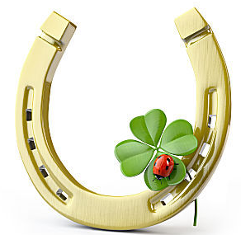
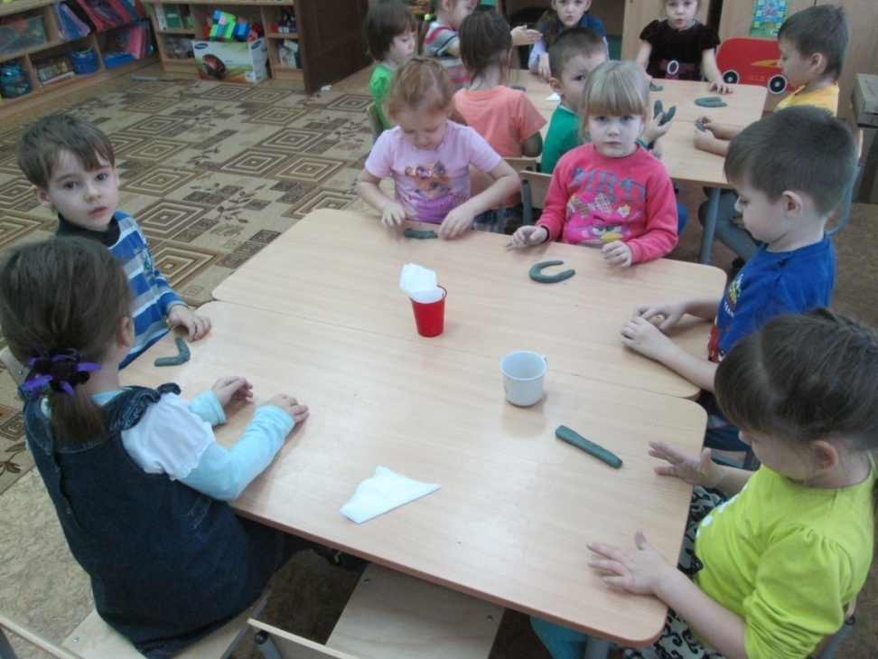
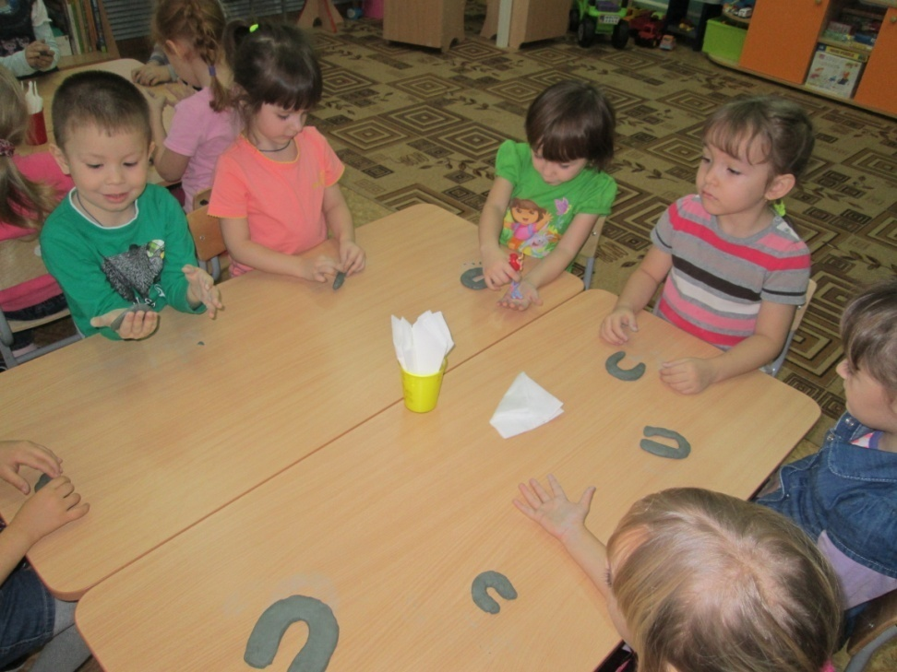
Славянский оберег «Подкова»

Slide 15

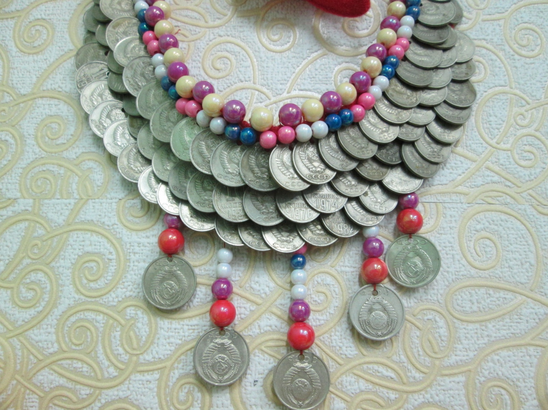
Чувашский оберег «Суха»

Slide 16
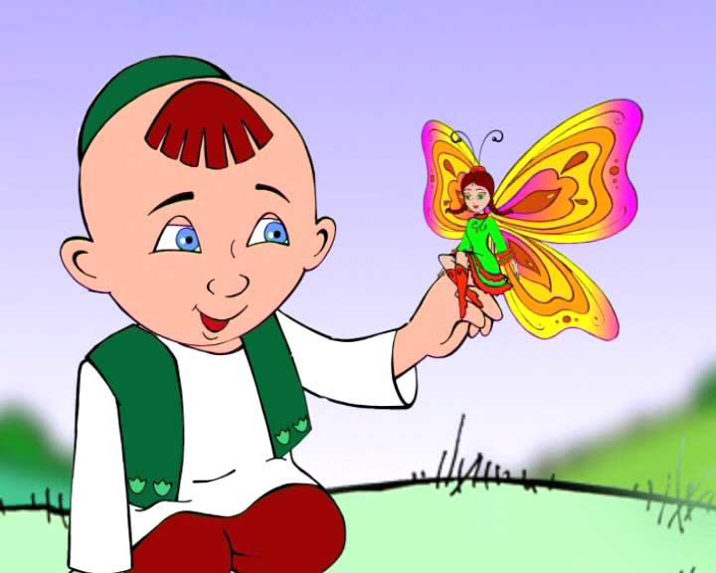
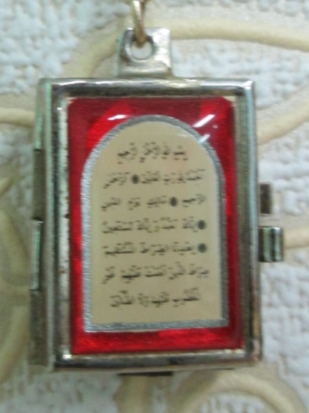
Татарский оберег «Бети»

Slide 17
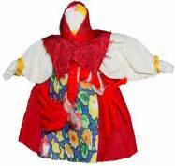
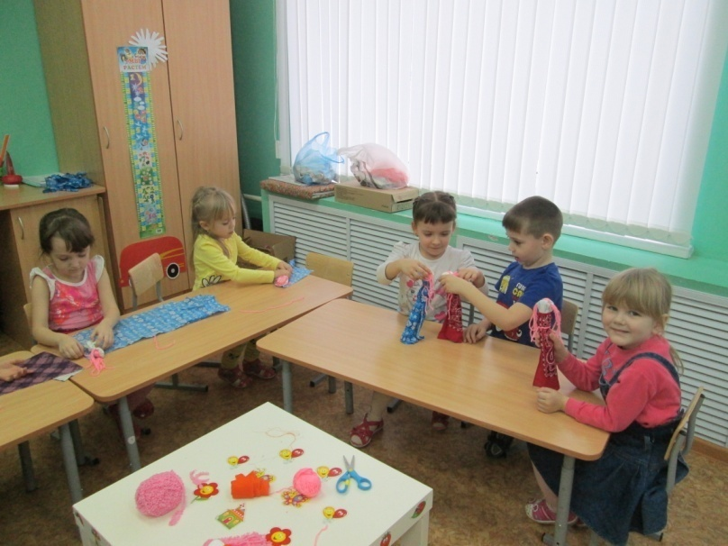
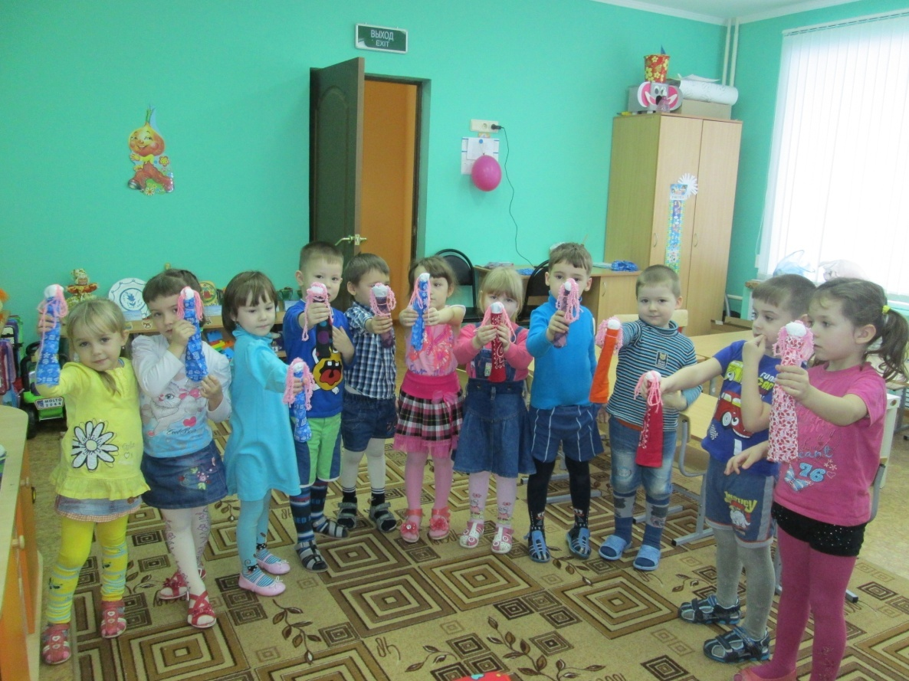
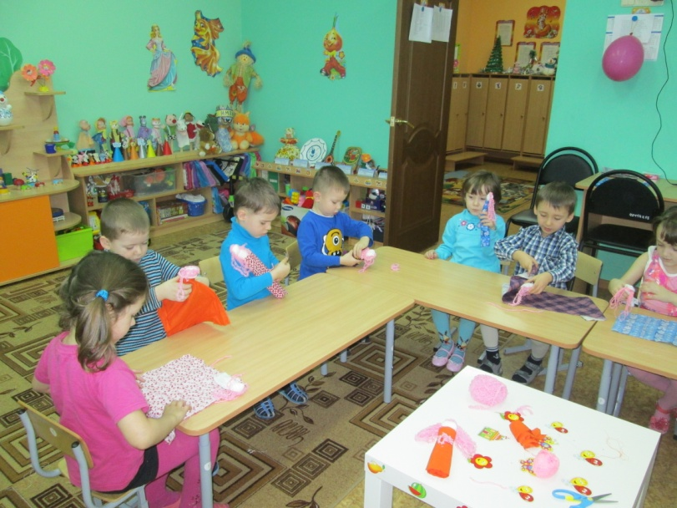
Марийский оберег «Кукла – закрутка»

Slide 18
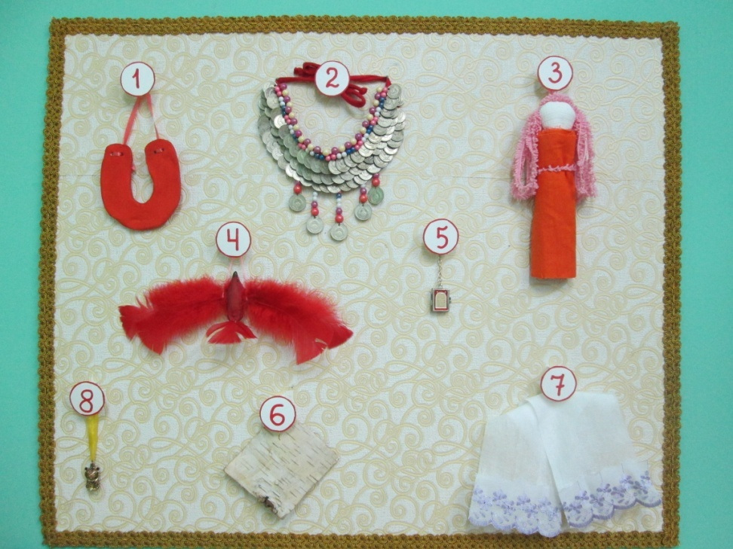

Slide 19
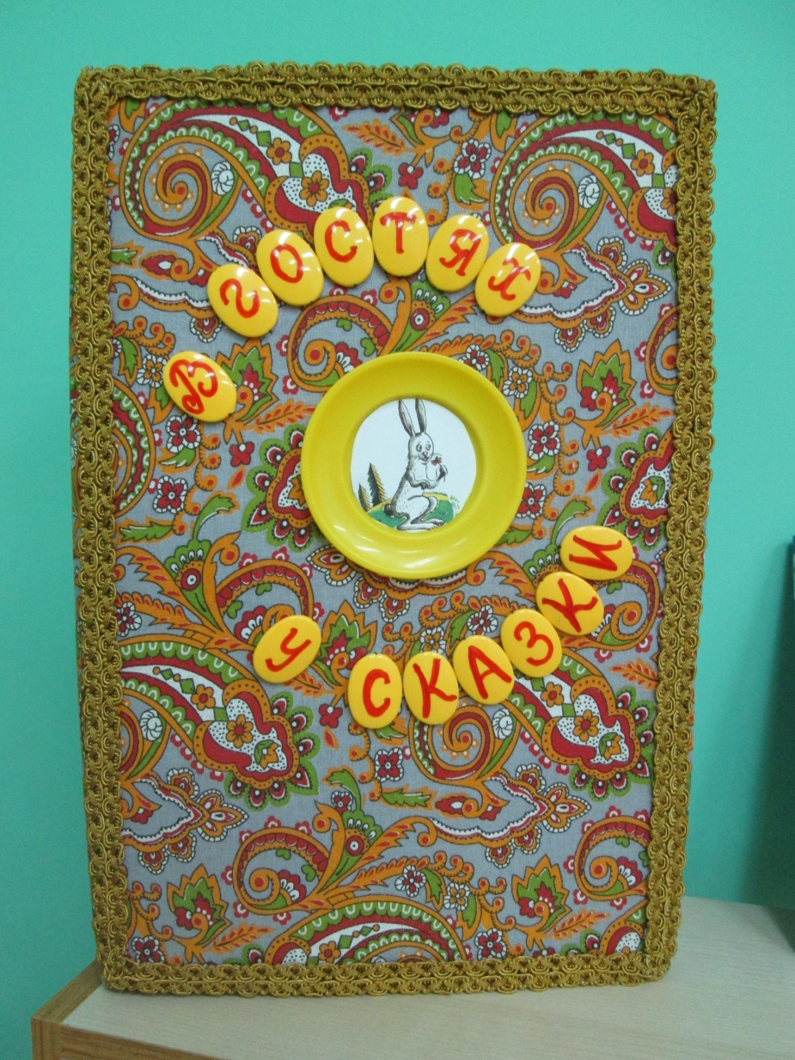
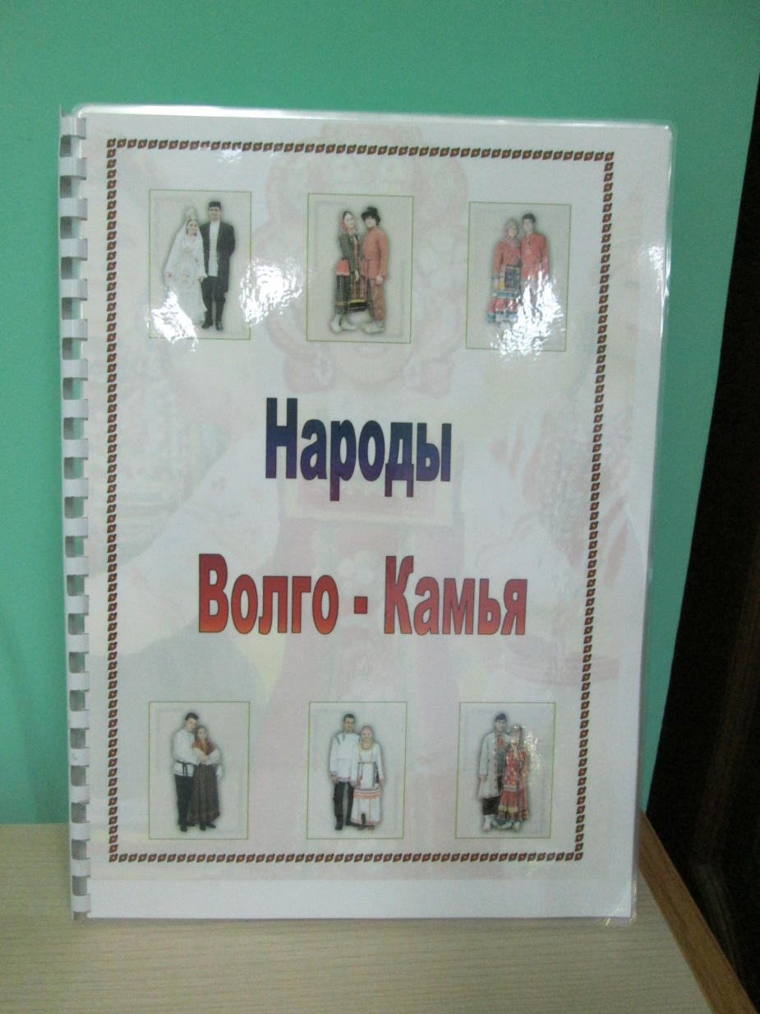

Slide 20
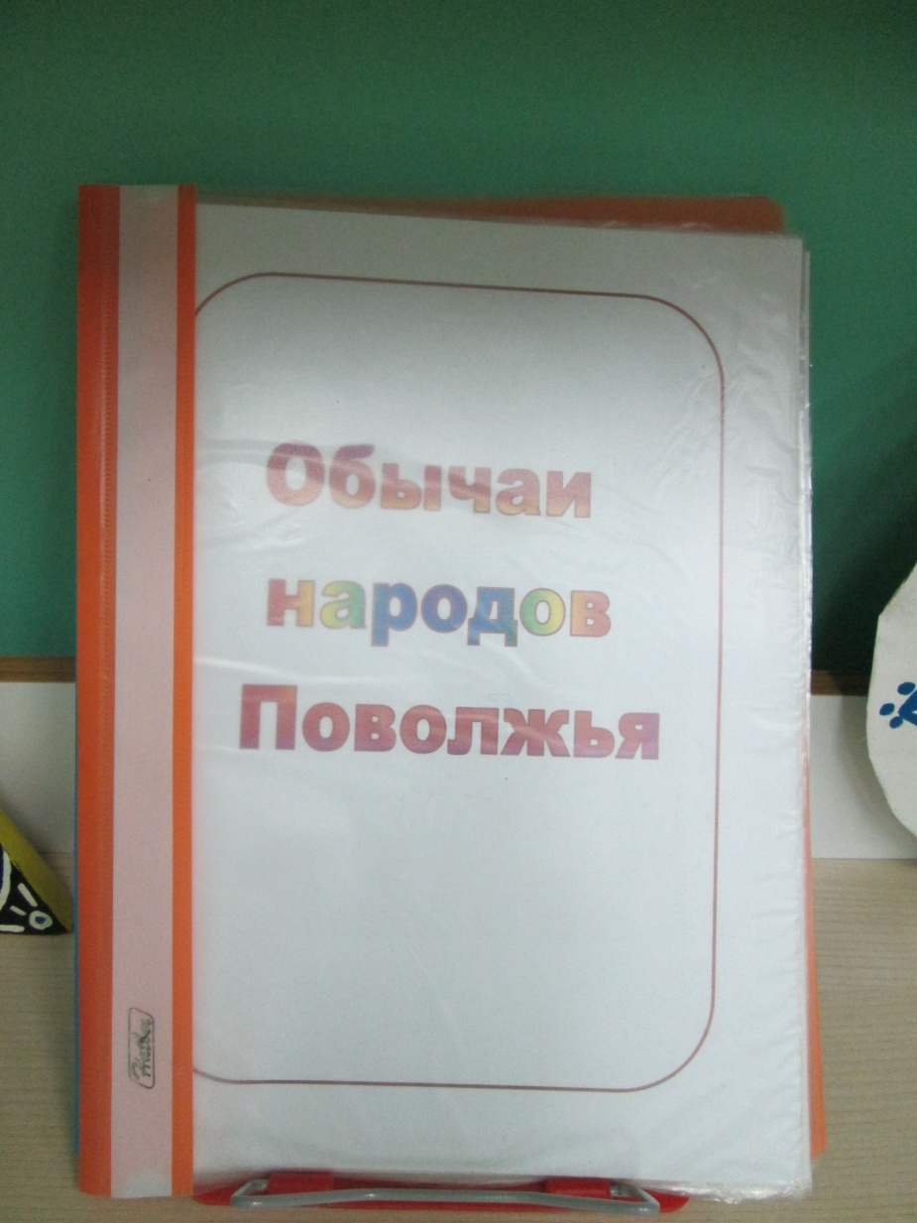
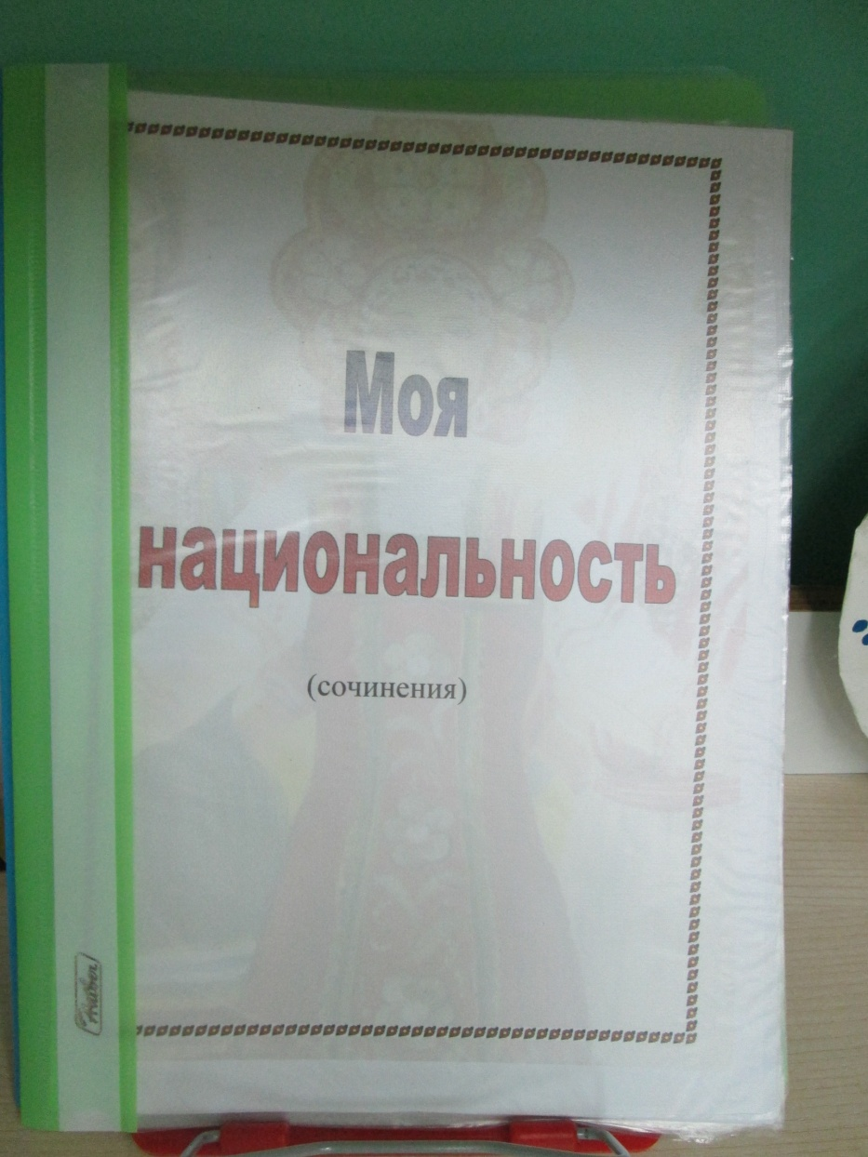

Slide 21
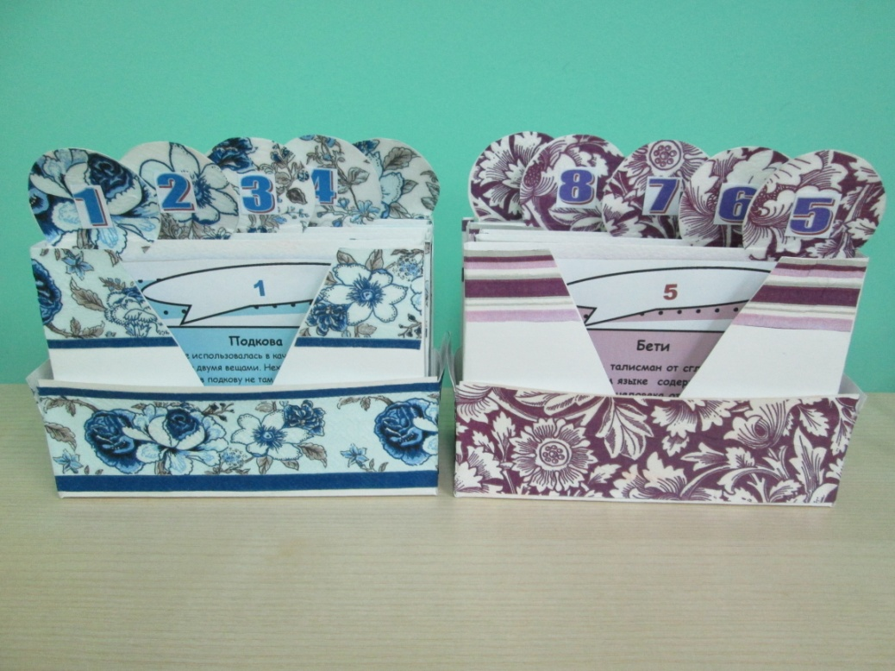
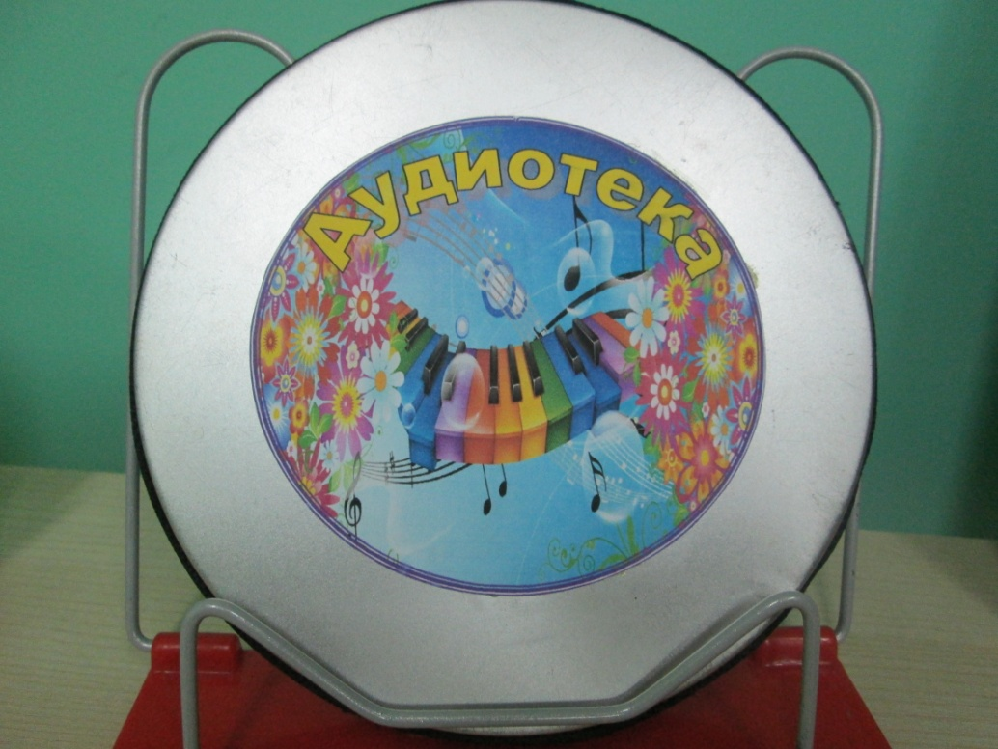

Slide 22
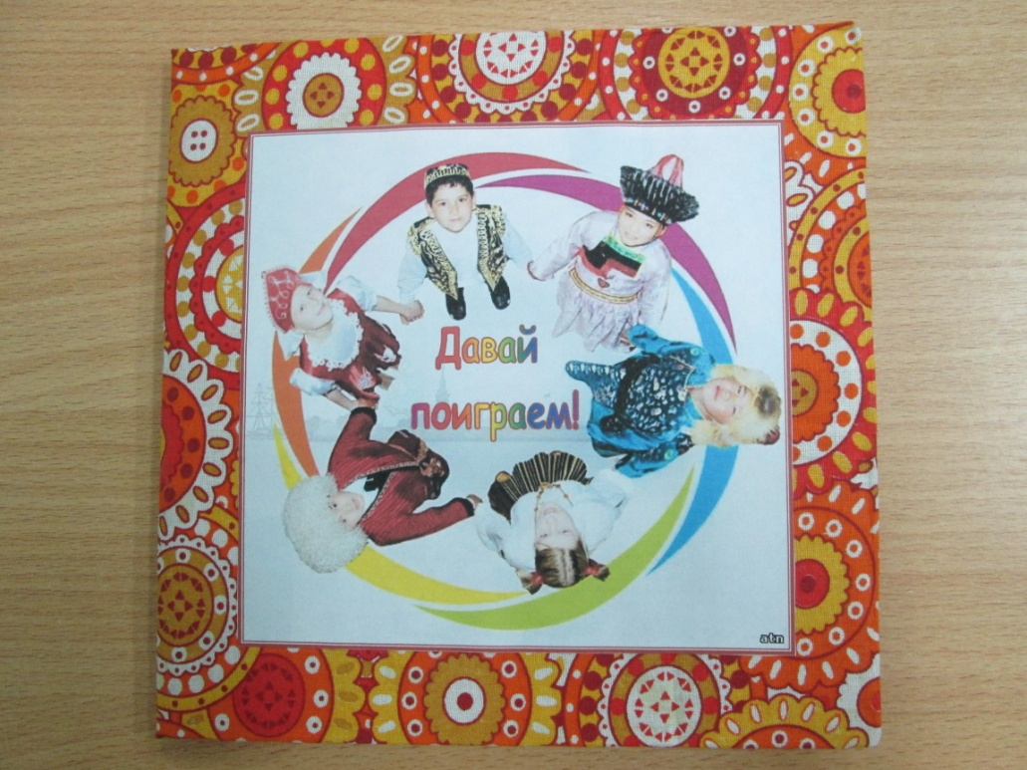
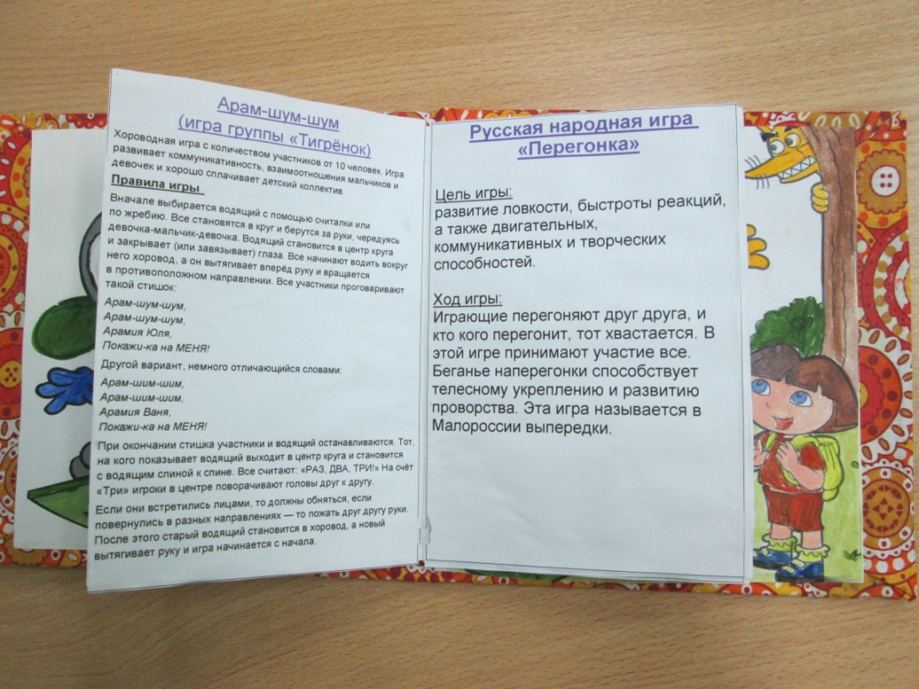

Slide 23
СПАСИБО
ЗА
ВНИМАНИЕ

